Slide 1
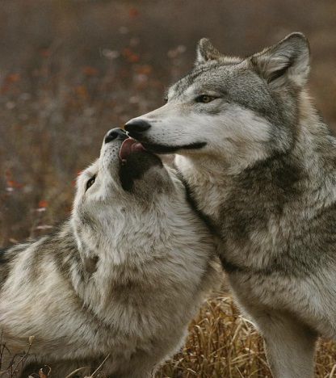
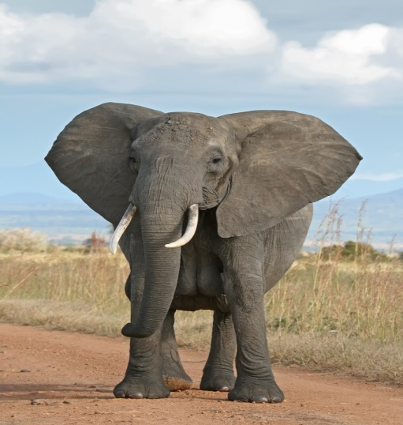
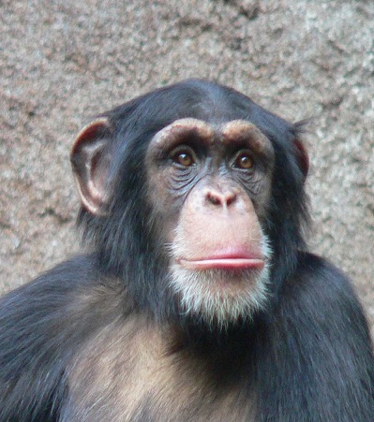
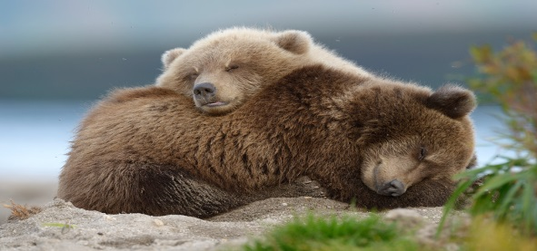
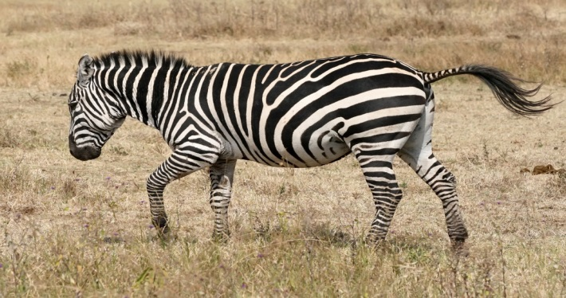
At the Zoo - Im Zoo

Slide 2
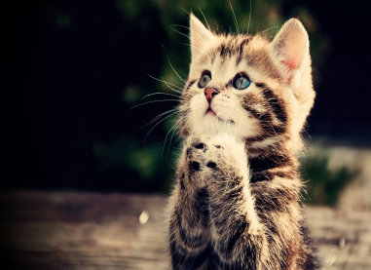
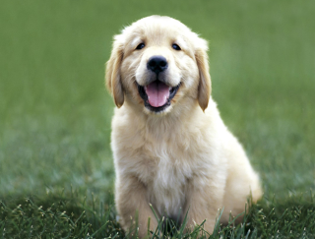
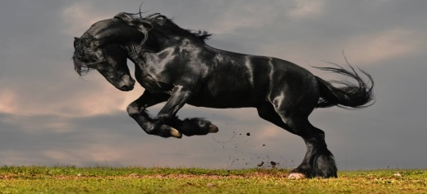
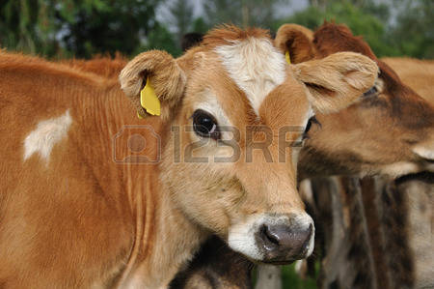
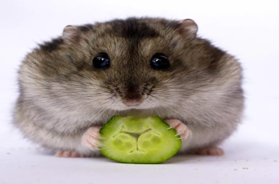
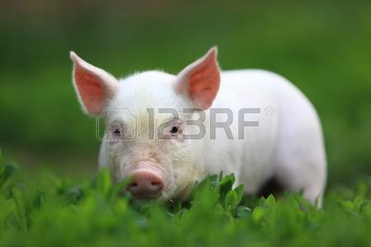
Domestic Animals - Haustiere
cat die Katze
dog der Hund
horse das Pferd cow die Kuh
hamster der Hamster
swine das Schwein

Slide 3
Wild Animals -Wildtiere
wolf der Wolf
Fox der Fuchs
elephant der Elefant
crocodile das Krokodil
bear der Bär
Tiger der Tiger
monkey der Affe
zebra das Zebra

Slide 4
Sucht Reime
Auf dem Baum sitzt ein Luchs
unten schleicht der rote … .
Diese kleine graue …
wohnt in einem großen Haus.
Lustig springt der kleine Affe
frisst die Blätter die … .
In dem breiten Fluße Nil
lebt das grüne … .

Slide 5
Zungenbrecher
Die Katze tritt die Treppe krumm
Krumm tritt die Katze die Treppe

